Slide 1
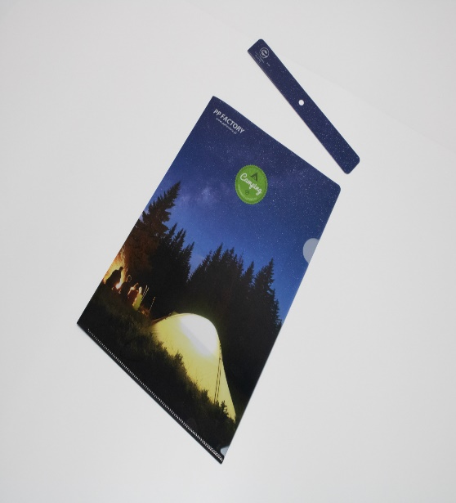
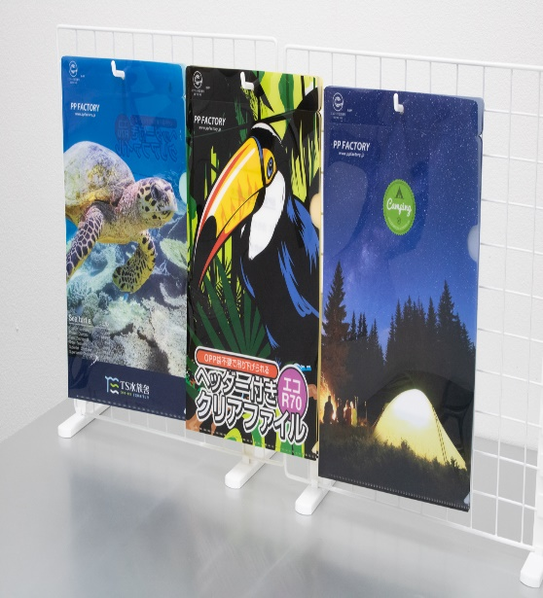
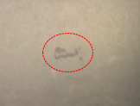
TS74
［商品名：エコR70ヘッダー付き A４クリアファイル］
商品特徴：
①業界初！エコマーク認定のヘッダー付きクリアファイル！（グリーン購入法にも適合）
②吊り下げ用のOPP袋が不要になります！
OPP袋なしは真のエコ！
③袋入れの材料・作業の「コストカット」「納期短縮」
とメリット満載！
④ヘッダー部分はマイクロ刃で容易に切り離しが可能です！
資源の有効活用に取り組んだ エコマーククリアファイル！
PPFACTORYだから出来ること
エビデンス（エコマーク認定書）を
すぐにご提供可能です
大量ロット・短納期にも出来る限り
対応いたします
ｻｲｽﾞ： W220×H310＋ヘッダー30㎜
素材：PP 再生率70以上半透明0.2㎜厚
印刷：UVオフセット印刷 0/4c＋白＋ニス
梱包：適量ダンボール梱包
製作日数：校了後 約1０日間（1万部）
生産地：日本 埼玉県
3㎜程度のヤケ・気泡が数％の確率で混入いたします。
3㎜
〒338-0004埼玉県さいたま市中央区本町西4-16-15
048-853-5221

